Slide 3
Intentions et objectifs
O1 > | Caractériser le jugement professionnel en reconnaissant les éléments qui peuvent l’influencer.
O2 > | Documenter la façon de porter jugement avec discernement dans des situations quotidiennes et problématiques.
O3 > | Exercer son jugement dans l’interprétation des travaux d’élèves.

Slide 4
Structure de la formation
1
Appropriation : préparation des apprentissages
Mise en situation
Le jugement professionnel
L'exercice du jugement
2
Accompagnement : réalisation des apprentissages
Les biais
3
Autonomie : intégration des apprentissages
Exercer son jugement

Slide 5

Activités de préparation
Activité 1
Mise en situation
Activité 3
L'exercice
du jugement
Activité 2
Le jugement professionnel

Slide 6
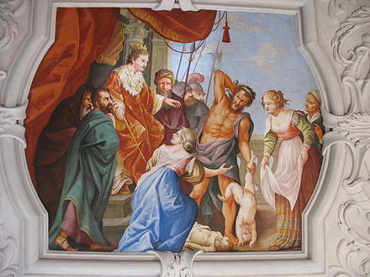
Activité 1
Mise en situation
Création d’un nuage de mots
Qu’est-ce que le jugement et qu’est-ce qui distingue ce dernier de la décision ?
https://nuagedemots.co/

Slide 7
Activité 2
Le jugement professionnel
Le jugement est un geste professionnel de l’enseignant qui se doit d’être instrumenté, évolutif, fondé sur l’autonomie et la responsabilité ainsi qu’éthique et conforme à un ensemble
de valeurs.
Jugement : action de donner son avis
sur la progression ou l’état de réalisation des apprentissages à la lumière de l’information recueillie (Legendre, 2005).

Slide 8

  Le jugement
Activité 2
En droit, c’est une décision rendue ;
en philosophie, c’est une pensée qui décide de la valeur d’une proposition.
Si l’on extrapole, c’est aussi un sentiment, une sanction, une critique…
Le jugement est une prise de position provenant de l’analyse rigoureuse d’informations et de données colligées
et bien qu’il puisse souvent s’appuyer
sur des opinions complémentaires,
il n’en demeure pas moins qu’il est subjectif et personnel.
L’évaluation, quant à elle, est une démarche qui vise à porter un jugement professionnel sur les compétences d’un élève. Elle est en lien avec les résultats d’apprentissages ciblés et connus.
Elle a pour but de fournir, tant à l’élève qu’à ses parents, un portrait le plus juste possible, de son rendement et de son développement personnel.

Slide 9


  Le jugement professionnel
Activité 2
Complémentarité entre la réflexion de l’enseignant (contrôle interne) et l’appui des documents de références (contrôle externe).

Slide 10
  Le jugement et la décision en cours d’apprentissage
Activité 2
Référence : Durand et Chouinard, 2012, p. 315-317.
Situation
pour démontrer
leur savoir-faire
  Par rapport à une exigence donnée
  Mobilisation des ressources
Plusieurs situations
nécessaires
  Réutilisation des ressources
  Transfert dans différents contextes
  Montrer l'évolution

Slide 11

  Le jugement et la décision en fin de formation
Activité 2
Référence : Durand et Chouinard, 2012, p. 317-319
Maîtrise
de la compétence
  Plusieurs informations
  Recueillies durant
  la progression
Caractère formel
  Répercussion pour l'avenir
  Finalité
  Nature pédagogique (POUR)
  ou administrative (DE) l'apprentissage

Slide 12
  Caractéristiques du jugement professionnel
Activité 2
Instrumenté : le jugement doit s’appuyer sur des informations de qualité, pertinentes et suffisantes.
Évolutif : le jugement repose sur un portrait effectué
à un moment précis de l’année et qui peut se modifier.
Fondé sur l’autonomie et la responsabilité :
l’enseignant doit assumer les décisions qu’il prend.
Éthique et conforme à un ensemble de valeurs : l’enseignant doit reconnaître les limites de son jugement.

Slide 13
  Caractéristiques du jugement professionnel
Activité 2
A. Le jugement est instrumenté
  L’enseignant s’assure de collecter une information de qualité, pertinente et suffisante, et finalement, de disposer d’une instrumentation appropriée en ce qui concerne l’interprétation.
  Les grilles d’évaluation comprenant une échelle descriptive analytique ou globale sont des outils utiles pour porter un jugement.
  Le jugement n’est donc pas la moyenne ou la somme
  des travaux d’un élève.
  Il ne faut pas oublier de pondérer les critères de la grille d’évaluation pour porter notre jugement.

Slide 14
  Caractéristiques du jugement professionnel
Activité 2
A. Le jugement est instrumenté
Comment choisir le type de notation ?
Cela dépend du contexte de l’évaluation :
  Complexité de la tâche
  Nombre de critères sélectionnés
  Importance accordée à chacun de ces critères
  Type de notation choisi

Slide 15
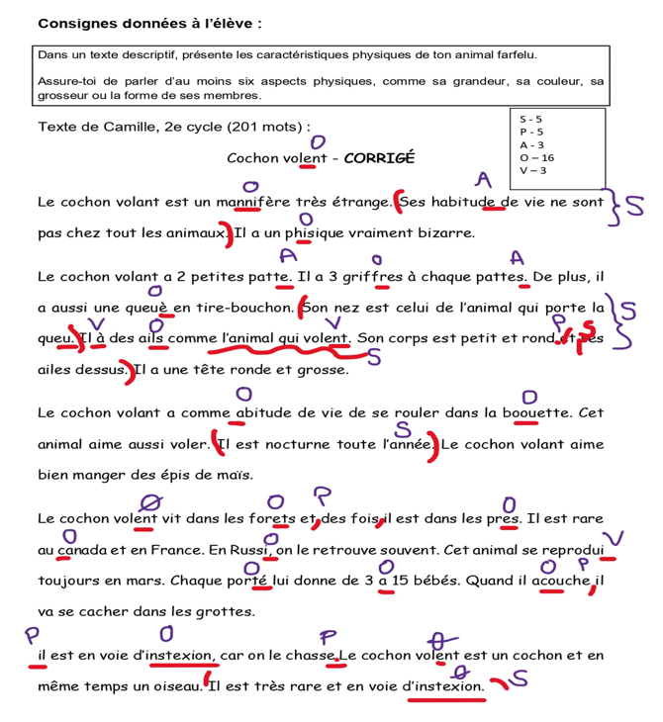
  Caractéristiques du jugement professionnel
Activité 2
A. Le jugement est instrumenté
Exemple d’un texte corrigé :
  À la suite de la correction, l’enseignant pose un jugement et une notation.
  Pour ce faire, il peut utiliser
  une grille dont :
    tous les critères ont la même valeur ;
    les critères ont une importance variable ;
    les critères sont pondérés
    en chiffres ou en pourcentage.

Slide 16
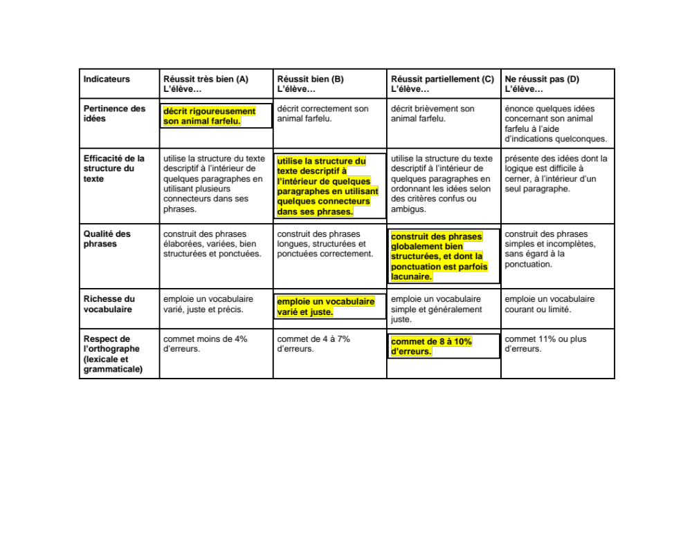

  Caractéristiques du jugement professionnel
Activité 2
A. Le jugement est instrumenté
Établir un jugement ou une notation qualitative
lorsque tous les critères ont la même pondération
Jugement global :
B-

Slide 17
  Caractéristiques du jugement professionnel
Activité 2
A. Le jugement est instrumenté
Établir un jugement ou une notation qualitative
lorsque les critères ont une pondération variable
A : Le travail est très réussi.
L’élève obtient A pour les trois premiers critères et au moins B aux autres critères.
B : Le travail est réussi.
L’élève obtient au moins B pour les trois premiers critères et au moins C aux deux derniers.
C : Le travail est partiellement réussi.
L’élève obtient au moins C pour les trois premiers critères et D aux autres critères.
D : Le travail est non réussi.
L’élève obtient D à au moins un des trois premiers critères.
Jugement global :
C

Slide 18
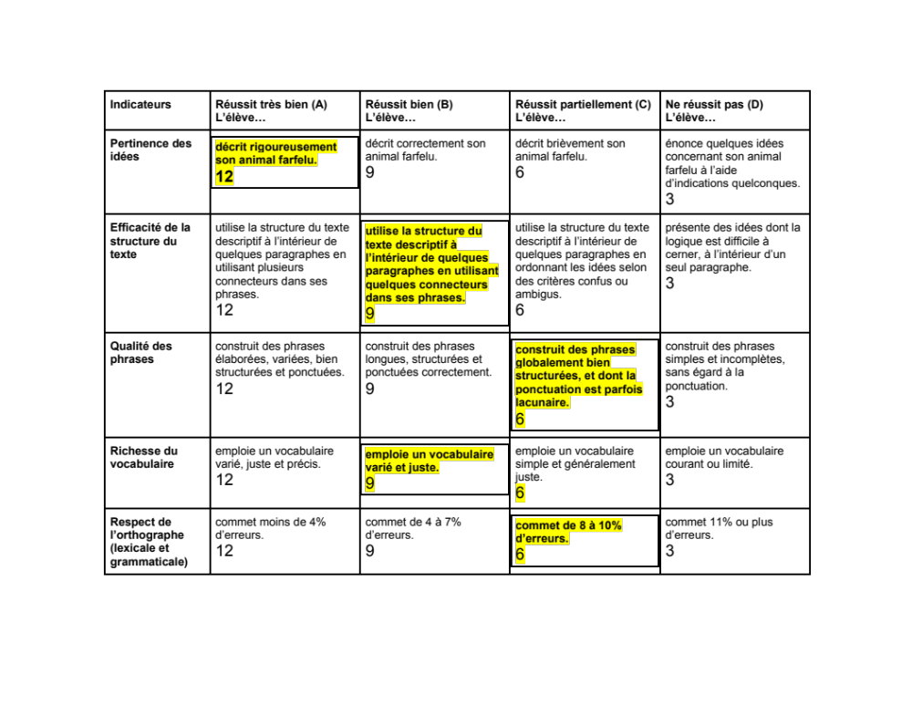
  Caractéristiques du jugement professionnel
Activité 2
A. Le jugement est instrumenté
Établir un jugement ou une notation quantitative
lorsque les critères ont la même pondération
Jugement global :
42/60

Slide 19
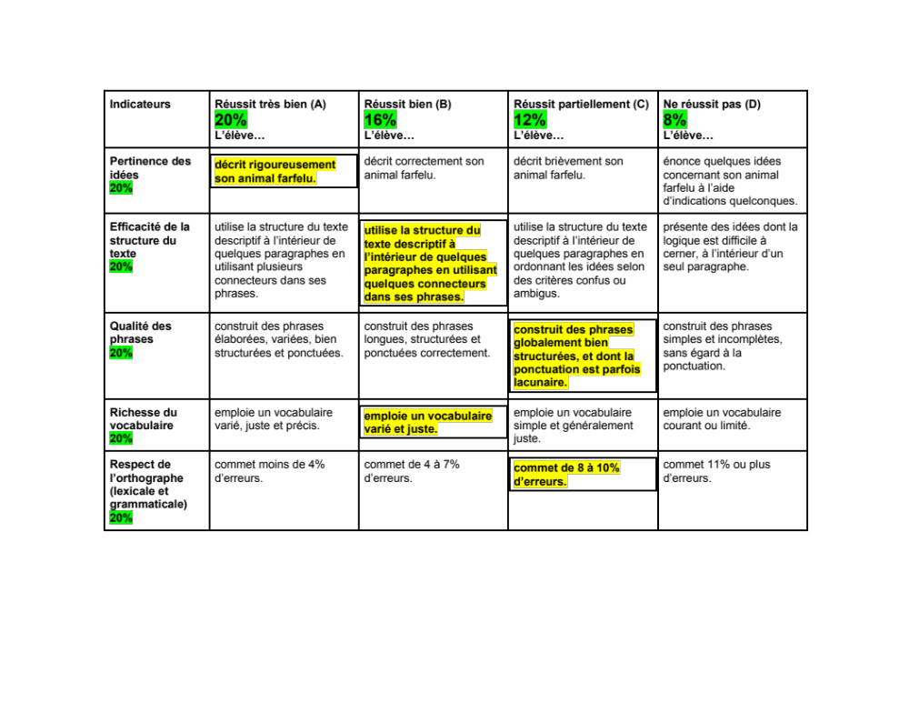
  Caractéristiques du jugement professionnel
Activité 2
A. Le jugement est instrumenté
Établir un jugement ou une notation quantitative
lorsque les critères ont des pourcentages équivalents
Jugement global :
76%

Slide 20
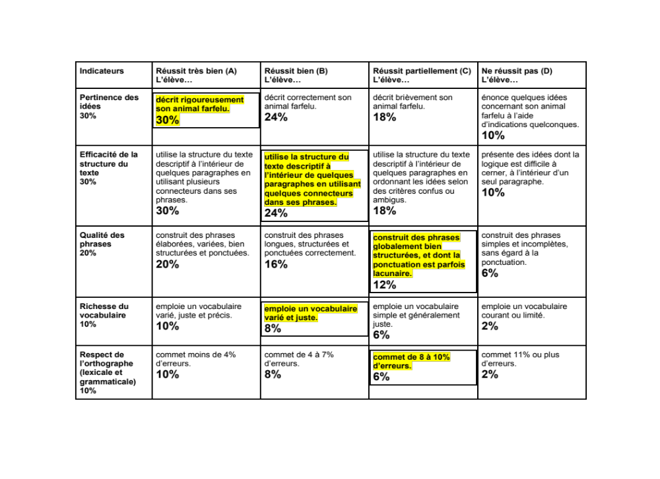
  Caractéristiques du jugement professionnel
Activité 2
A. Le jugement est instrumenté
Établir un jugement ou une notation quantitative
lorsque les critères ont des pourcentages variables
Jugement global :
80%

Slide 21
  Caractéristiques du jugement professionnel
Activité 2
A. Le jugement est évolutif
Un jugement porté à un moment précis dans l’année et qui sera modifié à la lumière de nouvelles données plus récentes.
Le jugement porté au bulletin n’a rien de définitif.
Le jugement évolutif peut se faire par cumul de notes
(portrait évolutif traditionnel) ou en le situant par rapport aux profils
de sortie (portrait évolutif dans une perspective de bilan).

Slide 22
  Caractéristiques du jugement professionnel
Activité 2
A. Le jugement est fondé sur l’autonomie
et la responsabilité
L’enseignant détermine ce qui lui semble approprié en fonction
des données qui lui sont accessibles et de l’expérience dont il dispose.
L’enseignant assume la responsabilité de ses décisions et de ses choix, car ils sont appuyés sur son expertise.
Cette expertise lui est légalement reconnue par son employeur.

Slide 23
  Caractéristiques du jugement professionnel
Activité 2
A. Le jugement est éthique
Reconnaître les limites de son jugement professionnel, la nécessité
de le fonder et la possibilité de le remettre en question.
Avoir le souci de ne pas porter préjudice à l’élève.
Tenir compte de la zone proximale de développement de l’élève.
Utiliser une grille d’évaluation descriptive.
Évaluer avec les collègues.
Prendre conscience des biais pouvant influencer son jugement
et tenter de les neutraliser.

Slide 24
Activité 3
L’exercice du jugement
Le jugement (résultat) mène à une décision (action pour la suite des choses).
Il importe de conserver les informations ayant servi à porter le jugement.
La décision doit être conforme aux encadrements légaux.
La décision doit proposer des dispositifs de différenciation, si nécessaire.

Slide 25
  Comment porter un jugement
Activité 3
Dans un premier temps
Apprendre à connaître ses élèves avant de poser un premier jugement,
afin de bâtir une relation de confiance et d’établir un profil de classe.
Dans un deuxième temps
S’assurer d’avoir une planification des apprentissages et une démarche
d’évaluation en lien avec les objectifs connus.
Dans un troisième temps*
Établir l’objet d’évaluation.
Planifier l’évaluation en identifiant les critères et les indicateurs
que l’enseignant compte observer.
Déterminer les outils qui serviront à collecter les données.
Recueillir et organiser les données et en vérifier la pertinence.
Analyser et interpréter les données afin de rendre un jugement, une décision
sur l’état ou le progrès d’un élève en lien avec ses apprentissages.
* C’est lors de cette dernière phase que le jugement professionnel prend toute son importance puisqu’il confirme
et appuie la décision rendue ou amène une démarche corrective de la part de l’enseignant.

Slide 26
Exercer son jugement
En vous servant des échelons
et de la description des manifestations observables, portez votre jugement
sur chacun des critères d’évaluation.

Slide 27
Pour conclure
Une instrumentation de qualité soutiendra un jugement éthique
pour lequel les biais sont minimisés.
Il est toutefois important de rester alerte sur la présence de ces biais.

Slide 28
Références
Durand, M.-J. et Chouinard, R. (2012). L’évaluation des apprentissages : de la planification de la démarche à la communication des résultats
(2e éd.), Montréal, Québec : édition MD.
Université de Montréal (2021). ETA2250 - Régulation des apprentissages et jugement, cours 5 le jugement professionnel. [Présentation PowerPoint],
Canada : Montréal.

Slide 29
Crédits
Conceptrices principales :
Myriam Girouard-Gagné, doctorante en évaluation des apprentissages
et conseillère pédagogique, Université de Montréal
Marie-Aimée Lamarche, Ph. D. en évaluation des apprentissages, Université de Montréal
Selon une idée originale de :
Micheline Joanne Durand, Ph. D., professeure en évaluation
des apprentissages, Université de Montréal
Sous la supervision de :
Pascal Ndinga, Ph. D., professeur à l’Université du Québec à Montréal, coordinateur GTE 7
Micheline Joanne Durand, Ph. D., référente conseil scientifique APPRENDRE, GTE 7

